Slide 1
PACIENTES CON ESCLEROSIS LATERAL AMIOTRÓFICA (ELA) Y SOPORTE RESPIRATORIO CON SEGUIMIENTO EN CONSULTA DE NEUMOLOGÍA DE UN HOSPITAL DE SEGUNDO NIVEL: ANÁLISIS DESCRIPTIVO
García Mullor MM, Díaz López JM, Quesada Quesada A, Navas Bueno B.
Servicio de Neumología del Hospital Universitario Torrecárdenas (HUT), Almería
Introducción
La ELA es una enfermedad neurodegenerativa que lleva a una parálisis muscular con pronóstico fatal. La afectación respiratoria condiciona la evolución, su manejo es fundamental.
Objetivos:
Describir características clínicas y de SR de los pacientes ELA de Cext. NEM 18 meses.
Valorar el motivo de inicio de la terapia y en los casos en que se inició por alteración del intercambio gaseoso, la corrección de pH y pCO₂.
Material y métodos
Estudio observacional retrospectivo.
Pacientes con ELA y SR en seguimiento en CEXT NEM del HUT entre el 1/10/22-30/4/24.
Excluidos: pacientes con ELA sin SR y otras patologías neuromusculares.

Slide 2

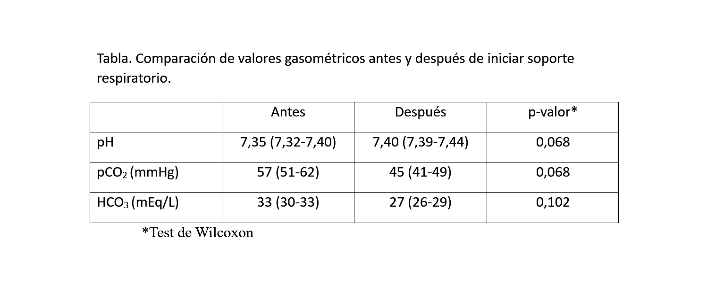

Resultados
- 25 pacientes → 68% ♂
- Edad media al diagnóstico 62±13 años
- Demora dx 15 meses [RIQ 10-24]
- Inicio espinal 92%
- Inicio SR (VMNI modo ST) por síntomas > alt funcional > gasométrico
- 32% éxitus, todos por progresión (21±13 meses desde el diagnóstico)
Conclusiones
Patrones comunes a los observados en la literatura respecto a aspectos demográficos, clínicos y de SR en pacientes con ELA.
No hay diferencias significativas en pH, pCO₂ ni HCO₃ antes y después de instaurar el SR en los casos en que su inicio fue por alteración del intercambio gaseoso.

